Slide 1


Reunião Abastece Brasil - Subcomitê Novo Cenário Downstream: Tema Infraestrutura
^{16 de março de 2020}
^{Brasília}
Sindicato Nacional das Empresas Distribuidoras de Gás Liquefeito de Petróleo

Slide 2

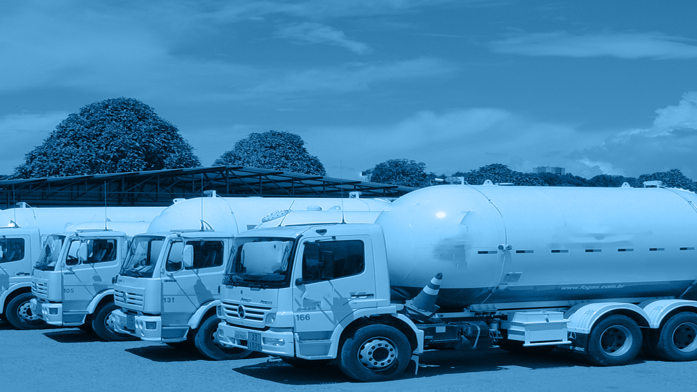

Observância às normas concorrenciais
Todas as atividades desenvolvidas no âmbito do Sindigás obedecem às normas previstas no seu MANUAL DE OBEDIÊNCIA ÀS NORMAS DE DEFESA DA CONCORRÊNCIA (Manual do Sindigás), que foi criado em 2008 e sofreu aprimoramentos, aprovados pela Diretoria Executiva do Sindigás, em 16.09.2010, e atualizado em outubro de 2013 – acesso em: http://www.sindigas.org.br/uploads/Normas_internas_sindigas_web.pdf
O Manual do Sindigás dita as melhores práticas direcionadas ao cumprimento da legislação de defesa da concorrência, a serem observadas pelos profissionais envolvidos com a entidade, os quais têm conhecimento do seu inteiro teor.
O Sindigás dispõe de um “compliance officer”, seu Advogado interno, que tem a função de fiscalizar de forma sistemática todas as atividades desenvolvidas no âmbito da entidade, no tocante ao cumprimento das normas previstas no Manual do Sindigás, assim como aplicar as medidas previstas no PROGRAMA DE PREVENÇÃO DE INFRAÇÕES, documento também aprovado por suas associadas, e parte integrante do Manual do Sindigás.
-

Slide 3
Abastecimento Primário – Novo cenário
  Contextualização:
  A partir de 2016 a Petrobras, em seus Planos de Negócios, passou a anunciar que não mais responderá como a grande ou única responsável pelo abastecimento primário nacional.
  Os anúncios promoveram alguns estudos do setor de GLP, sobre novos cenários no abastecimento primário do setor, que abordaram principalmente:
    Observações sobre os principais gargalos de infraestrutura atuais e futuros;
    Lacunas na regulação moldada para um sistema de abastecimento primário centralizado em único provedor.

Slide 4
^{Ameaças a regras vigentes}
  Necessário para investimento privado:
  Transparência;
  Previsibilidade;
  Segurança jurídica e regulatória;
  Debates que demandaram esforços do setor público e privado, e deixaram temas mais urgentes em segundo plano:
  A marca nos recipientes de GLP;
  Enchimento fracionado de recipientes.
  Estudos técnicos;
  Análises de impactos regulatórios;
  Fim das anacrônicas restrições ao uso do GLP.

Slide 5
^{Infraestrutura para importação}
    A importação de GLP representa aproximadamente 30% do volume de GLP comercializado no país, anualmente;
    Os Portos de Santos e Suape, que operam de forma harmonizada, são responsáveis pela quase totalidade da importação de GLP no Brasil;
    Toda infraestrutura de entrada de GLP no Brasil pertence a um único agente regulado;
    Devido restrições de recebimento de navios no Porto de Santos, pelo seu baixo calado, ocorrem operações integradas ao Porto de Suape

Slide 6
Novo cenário – Novos Agentes Atuando
  Potencial Transformador:
    Níveis de serviço;
    Qualidade do Produto a ser oferecido;
    Estímulo ao investimento em infraestrutura
    Custos e Competitividade.

Slide 7
^{Já em curso...}
  Junho/2017 – Início da Política de Preços da Petrobras, para o segmento Residencial. Preço passou a adotar uma lógica em sua construção;
  Março/2020 – Definido como prazo final da diferenciação de preços do GLP (R.CNPE 17/19 revoga resolução de 2005).

Slide 8
^{Transitoriedade}
    Importante estabelecer um prazo de transitoriedade para segurança do abastecimento primário;
    Recomenda-se estabelecer uma espécie de “sala de situação” para consultar, levar demandas e informações;
    Ideal que “sala de situação” trate os dados de maneira regionalizada, de forma mais transparente, célere e eficaz, para acompanhamento das ações estabelecidas;
    Agentes que estiverem operando no abastecimento primário somente devem descontinuar ou reduzir suas ofertas se apresentarem fontes alternativas;
    Regulação deve prever a utilização, por terceiros, dos ativos/serviços da Petrobras para importação;
    Investimentos em infraestrutura em geral tomam tempo para estarem operativos;
    Não confundir estoques estratégicos com operacionais;
    Debates sobre propostas devem ser sustentados economicamente (AIR).

Slide 9
^{FIM}

